Slide 1
水モデルを用いたダイカスト湯流れに
おける空気巻き込み欠陥
大同大学大学院 丹羽 大樹
新井田 篤
尾崎 太一
大同大学 前田 安郭
Notes:
水モデルを用いたダイカスト湯流れにおける空気巻き込み欠陥と題して大同大学大学院の丹羽が発表させていただきます

Slide 2
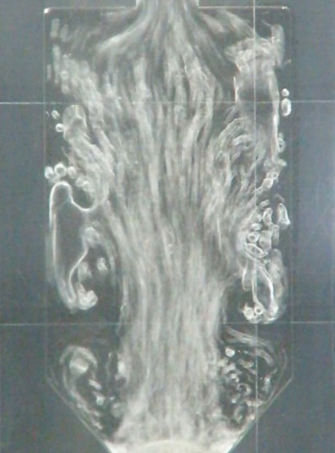
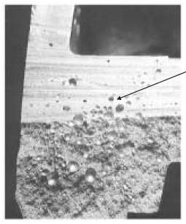
研究背景
鋳造CAEにおける湯流れ・伝熱凝固シミュレーションは適切に使用すればある程度有用に活用できる
欠陥予測機能は精度の問題からユーザーが満足しているとは言い難い
湯流れに起因する欠陥
気泡の追跡
ガス空孔
空気巻き込み発生
2mm
空気巻き込み挙動
ポロシティの断面図
（デンソーテクニカルレビューVol.11 No.2 2006年）
欠陥予測精度の向上には・・・
湯流れに起因する欠陥・・・発生メカニズムの解明と気泡の軌跡予測
Notes:
現在、鋳造CAEの湯流れ・伝熱凝固シミュレーションは実用域ではありますが、欠陥予測精度の観点からユーザーが満足しているとは言い難いため、現在でも鋳造CAEの高精度化が図られています。
鋳造で発生する欠陥は多数存在しますが、主な原因は「湯流れ」と「凝固」の2つに大別され、それぞれの欠陥に対して適切な予測手法を執る必要があります。
1)欠陥予測精度向上のためには、湯流れ欠陥の場合、2)空気巻き込みやガスの発生といった欠陥の発生メカニズムの解明とともに、3)巻き込まれたガスがどのように移動していくかを正確に予測することが重要です。

Slide 3
研究の目的と流れ
本研究の目的
湯流れ欠陥予測精度向上のための知見を得ること
得られた知見を基に再度シミュレート！
湯流れ欠陥に対する取り組み
ダイカスト湯流れにおける気泡追跡実験
＋
マーカー機能を用いた気泡追跡シミュレーション
回流水槽を用いた気泡移動に関する基礎調査実験
＋
気泡の移動に関する数値解析
Notes:
本研究では、湯流れ欠陥予測精度向上のための知見を得ることを目的とした取り組みを行いました。
気泡巻き込みに着目し、1)水モデル装置を用いてダイカスト湯流れにおける気泡の追跡実験を行うとともに、鋳造CAEソフトに存在するマーカー機能を用いて気泡の追跡を試みます。
2)さらに、回流水槽を用いた気泡移動に関する基礎調査を行うとともに、粒子の移動に関する数値解析を試みます。
3)その後、得られた知見を基に最初に行った実験のシミュレートを再度試みます。

Slide 4
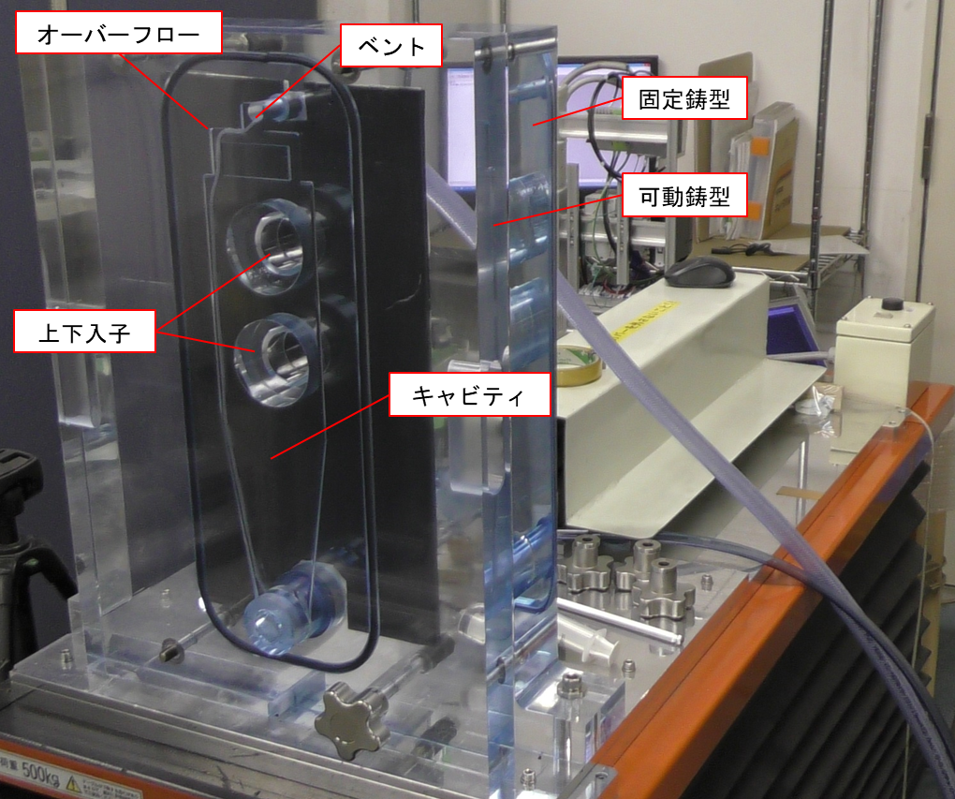
水モデルダイカスト装置による気泡追跡
水モデルダイカスト装置の外観
Notes:
こちらは本研究で使用した水モデルダイカスト装置の外観です。アクリルでできているためキャビティ内部を直接観察することが可能となっています。

Slide 5
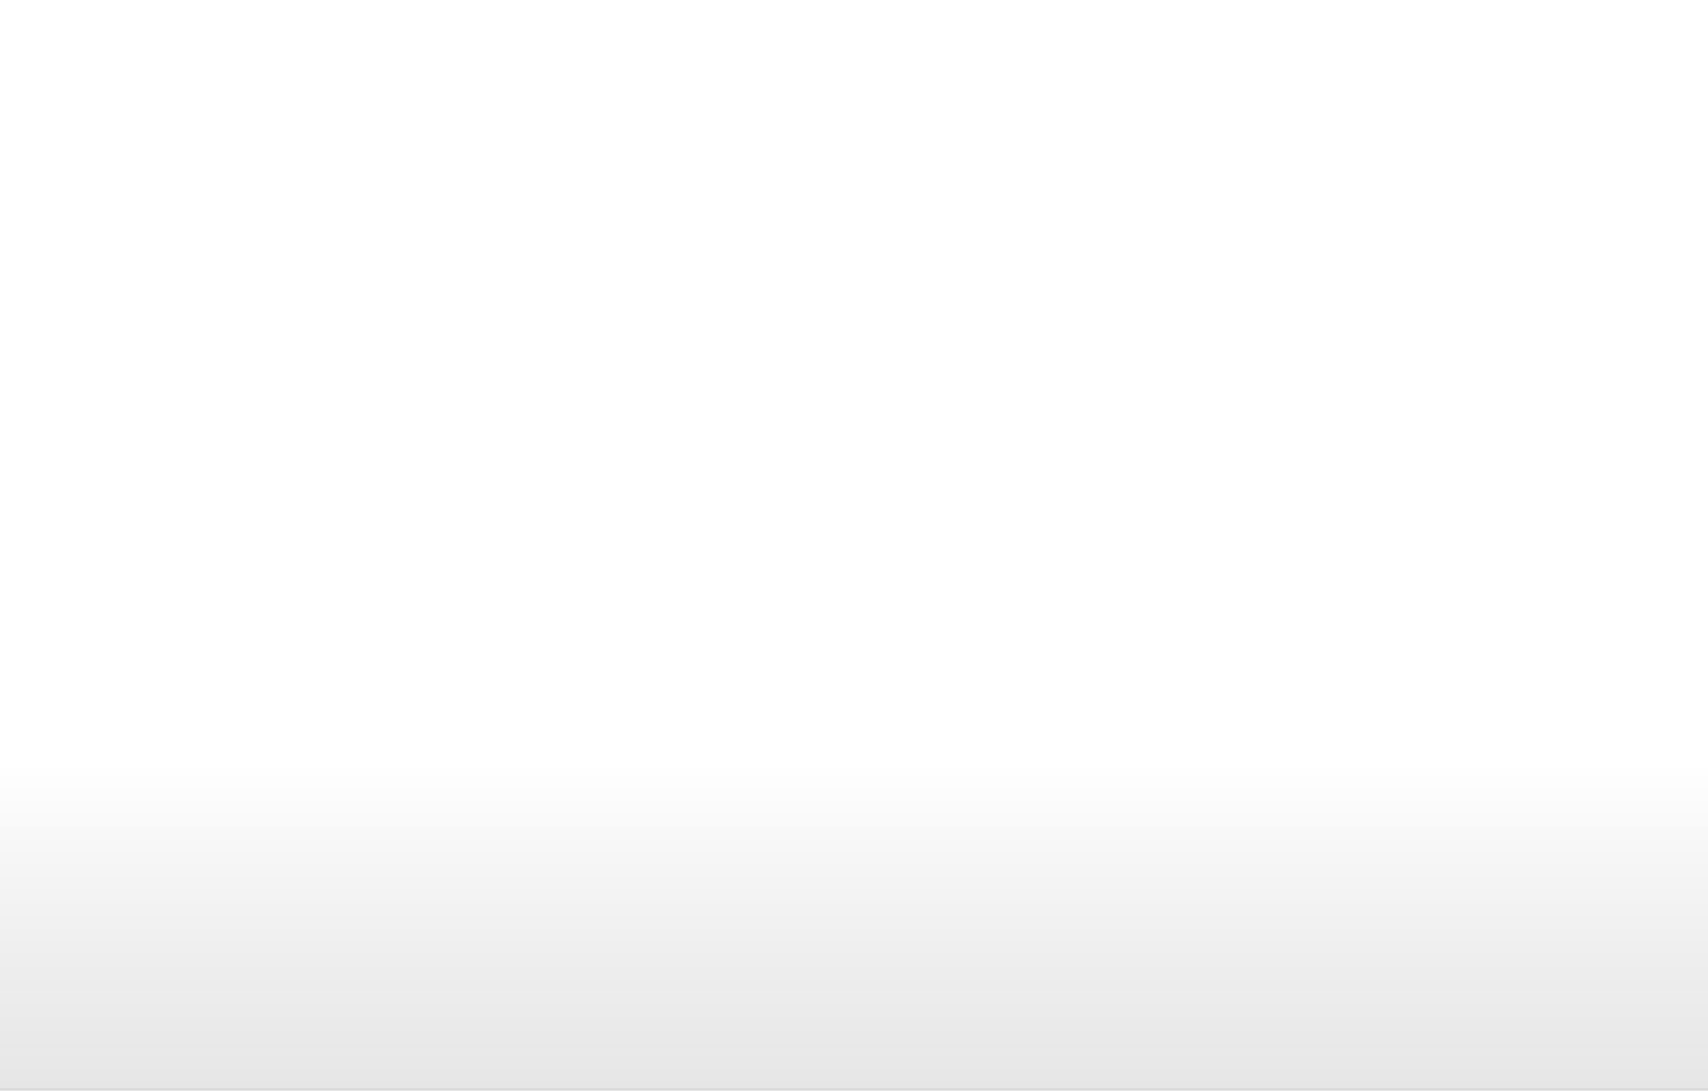
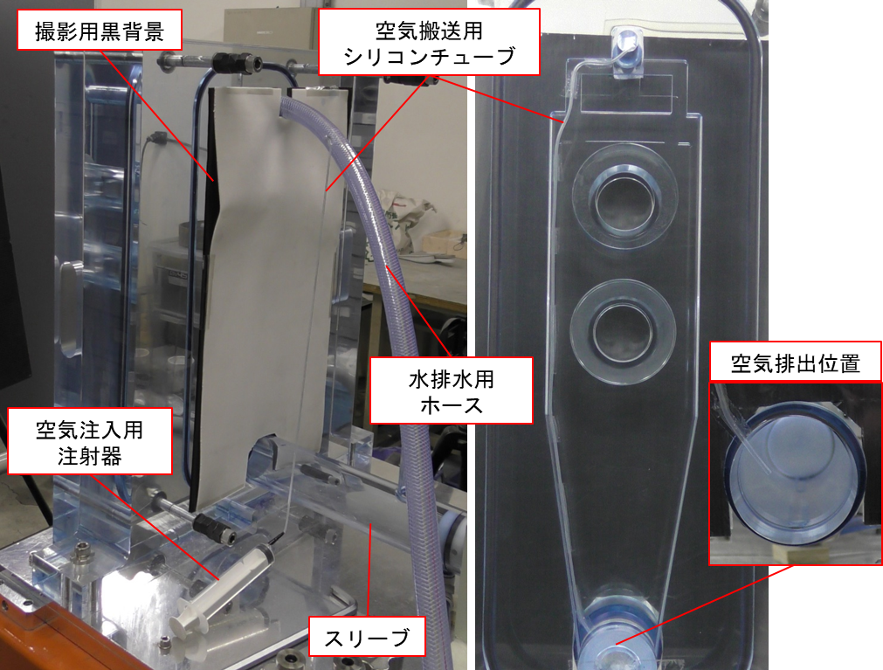
水モデルダイカスト装置による気泡追跡
プランジャー 移動速度[m/s] | 0.1
 | 0.2
 | 0.3
水量 [cm³] | 300
スリーブ充填率 [%] | 100
繰り返し回数はN3以上
水モデルダイカスト装置の外観と気泡発生機構
水モデルダイカスト装置の外観と気泡発生機構
Notes:
また、この装置では図のように外部からキャビティ壁面を沿って流入口へチューブを設置しており、流れの途中に直接気泡を発生させるようにしてあります。
1)実験の条件としてプランジャーの速度を0.1、0.2、0.3m/sと変化させ、キャビティ正面からの様子を60fpsのビデオカメラにて撮影を行いました。実験はどの条件も再現性をとるためN3回以上行っています。

Slide 6
水モデルダイカスト装置による気泡追跡
湯先到達位置
気泡位置
キャビティ充填挙動および気泡上昇挙動と湯先および気泡の座標測定イメージ
Notes:
撮影映像から取得したコマ画像を時間経過とともに並べたものをこちらに示します。
時刻０のこの湯先の位置まで水を溜めた状態でプランジャーを前進させ、同時に注射器を使って手動で気泡を発生させます。流れに従い上昇していく気泡の動きを図のように追跡し、気泡の座標情報を取得するとともに流れ場の把握のため、湯先の到達位置も同様に追跡しました。測定原点は気泡が発生するチューブの先端とし、測定は気泡の上昇方向のみを対象としています。

Slide 7
気泡速度の時間変化と平均流速との比較
V_{plunger}=0.1m/s
V_{plunger}=0.2m/s
実線＝気泡速度
V_{plunger}=0.1m/s
気泡の方が速い
V_{plunger}=0.3m/s
破線＝湯先速度
流れの方が速い
Notes:
こちらは、気泡速度の時間変化と湯先の平均速度を示したグラフで、横軸に時間、縦軸に速度としており、1)実線が気泡の速度、2)破線が湯先の平均速度を示しております。こちらはプランジャー速度0.1m/sの条件ですが、3回の実験の傾向を見ると気泡は早くなったり遅くなったりする挙動がみられ，3)充填前半では気泡速度が流速よりも速い値を示すのに対し、4)充填後半において速度が低下する傾向を示しております。
5)また、他の条件においても

Slide 8
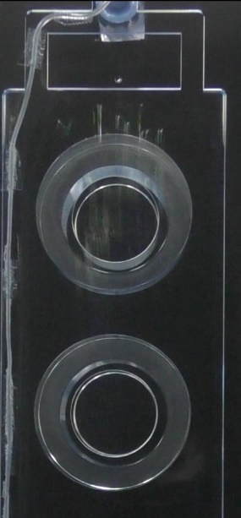
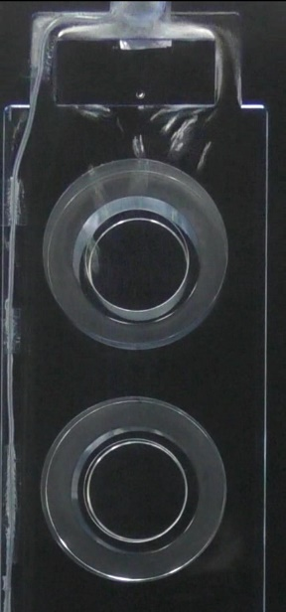
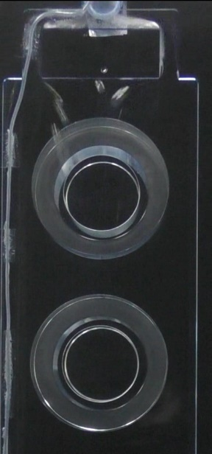
気泡速度の時間変化と平均流速との比較
V_{plunger}=0.1m/s
V_{plunger}=0.2m/s
V_{plunger}=0.3m/s
オーバーフローによる影響？
浮力の作用が変化？
Time
Notes:
また、他の条件においても1)同様の傾向を示し、2)これらはオーバーフローの影響で流れ方向が変化することや浮力の作用に変化があったためではないかと考えられます。

Slide 9

気泡速度の時間変化と平均流速との比較
$$V_{P,average} ≠ V_{ff}$$
Notes:
こちらはプランジャー速度に対する気泡の平均速度と湯先速度をまとめて比較したものです。
どの条件においても1)気泡の速度は流速に近くはあるものの2)同じ速度ではないことから、他の要因が複雑に関係していると考えるべきです。
これらの結果をふまえて次は、鋳造CAEのマーカー機能を用いて気泡の追跡を試みます。

Slide 10
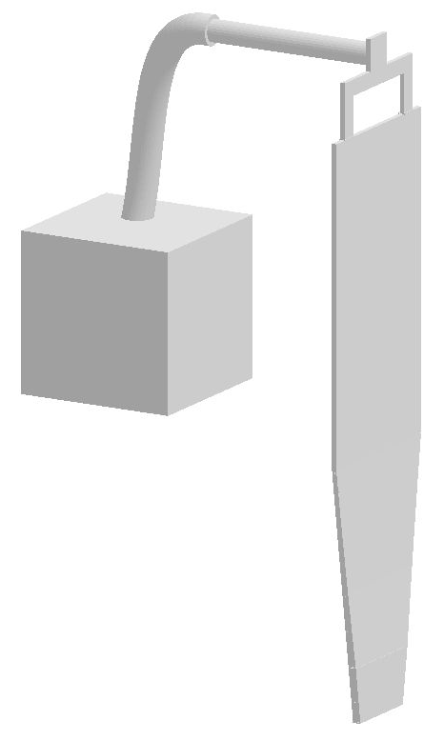
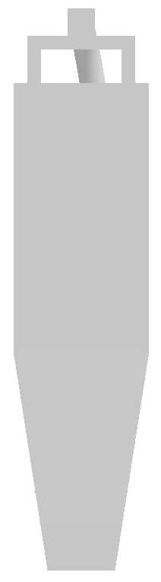
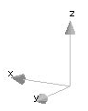
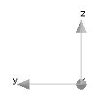
マーカー機能を用いた気泡追跡シミュレーション
解析条件
鋳造CAEソフト | TopCAST ver180831 開発版
解析内容 | 湯流れ計算, マーカー機能
要素サイズ[mm] | (dx, dy, dz)=(0.75, 0.75, 0.5)
鋳物要素数 | 3,631,410
ポーラスメディア情報 | 分割数:12, 体積多孔率:0.01
自由表面解析手法 | MARS法
壁面境界条件 | メニスカス(0.86)
背圧 | 考慮なし
溶湯流入速度[cm/s] | 82.75, 164.67, 224.36※
クーラン数 | 0.3
※左からV_{plunger} = 0.1, 0.2, 0.3m/sのときの値
水排出用ホース
オーバーフロー
キャビティ
ベント
インジェクション
（マーカー発生位置）
バケツ
溶湯・鋳型の物性値
物質 |  | 水 | アクリル
密度[kg/m³] |  | 998.2 | 1,190
動粘性係数[Pa·s] |  | 1,002 | -
表面張力 (CSFモデル) | 接触角[°] | 90
 | 表面張力係数 | 0.9
側面
正面
Notes:
本研究では鋳造CAEソフトTopCASTを用いて湯流れ解析を行うとともにマーカー機能を用いて気泡の追跡を試みました。
使用した解析モデルと解析条件はこちらです。
ここでマーカー機能というのはこちらの流入口から溶湯とともに介在物を模擬したマーカー粒子を発生させ、その後のマーカー挙動を計算する機能のことをいいます。

Slide 11
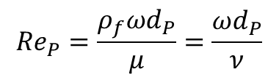
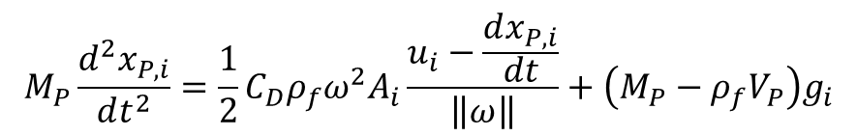
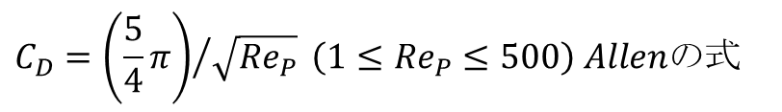
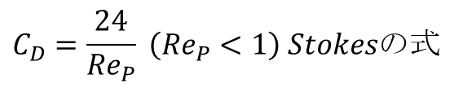
マーカー機能を用いた気泡追跡シミュレーション
マーカー粒子の運動方程式
マーカー粒子の物性値
物質 | 空気
密度[kg/m³] | 1.206
直径[mm] | 5
流体抗力
重力+浮力
$$\begin{aligned}&M_{P}\frac{d^{2}x_{P,i}}{dt^{2}}=\frac{1}{2}C_{D}ρ_{f}ω^{2}A_{i}\frac{u_{i}−\frac{dx_{P,i}}{dt}}{\left\|ω\right\|}+\left(M_{P}−ρ_{f}V_{P}\right)g_{i}\end{aligned}$$
粒子レイノルズ数 / Re_{P}
u_{i} [m/s] : 溶湯速度のi (=x,y,z)方向成分
ρ_{f} [kg/m³] : 溶湯密度
g_{i} [m/s²] : i方向に働く重力加速度
x_{Pi} [m] : i方向のマーカー粒子位置
M_{P}[kg] : マーカー粒子質量
C_{D}[-] : 抗力係数
A_{i}[m²] : i方向に垂直なマーカー粒子の投影面積
V_{P}[m³] : マーカー粒子体積
ω[m/s]:マーカー粒子と溶湯の相対速度
$$\begin{aligned}&{Re}_{P}=\frac{ρ_{f}ωd_{P}}{μ}=\frac{ωd_{P}}{ν}\#\end{aligned}$$
抗力係数 / C_{D}
$$C_{D}=\frac{24}{{Re}_{P}} \left({Re}_{P}<1\right) Stokesの式$$
$$C_{D}=0.44 \left({Re}_{P}≥500\right) Newtonの式$$
介在物（固体粒子）用の式
⇒気泡の追跡に適用
$$C_{D}={\left(\frac{5}{4}π\right)}/{\sqrt{{Re}_{P}}} \left(1≤{Re}_{P}≤500\right) Allenの式$$
Notes:
発生させたマーカー粒子の運動を支配する運動方程式がこちらとなっており、1)重力と浮力に加えて2)流体抗力が考慮されたものとなっています。
また、3)抗力係数CDは粒子レイノルズ数に応じたこれらの式が用いられており、こちらは介在物の追跡を目的としているため固体粒子に適応した式となっておりますが、マーカー粒子の物性値は実験に合わせて空気の値を適用しました。

Slide 12
気泡速度に関する実験値と解析値との比較
湯先の平均速度は実験値の誤差範囲内
→実験と同様の流れ場を再現
気泡の速度が実験値よりも高い
→液体と気泡との密度差や抗
力係数の表現が不十分
Notes:
こちらは気泡速度に関する実験値と解析値との比較です。
1)湯先の平均速度はどの条件においても実験値の誤差範囲内に収まっていることから流動条件は実験と一致していると考えられますが、どの条件においてもマーカー粒子の速度は実験値よりも速くなっており、キャビティ上部へと到達する時間が短くなっていることがわかります。
2)また、気泡速度が実験値と異なってしまうのは液体と気泡との密度差の影響や抗力係数を精度良く再現できていないためと考えられます。

Slide 13
まとめ
水モデルダイカスト装置を用いた気泡追跡実験
鋳造CAEにおけるマーカー機能を用いた気泡挙動シミュレーション
キャビティ内流速と気泡速度は近い値をとるが一致するわけではない
  気泡の速度は流体抗力に大きく依存するがその他の多くの要因が存在すると考えられる
介在物の追跡を目的とする既存のマーカー機能では気泡挙動の高精度な予測は困難である
  気泡速度を支配している要因の究明および解析ソフトで解析可能な解析手法の考案が必要
Notes:
これらをまとめますと、流速と気泡の速度は一致するわけではないこと、介在物の追跡を目的とするマーカー機能では気泡の追跡が困難であることが分かりました。
これらのことから気泡に働く力の解明が必要だと考え、次は回流水槽を用いて気泡の移動に関する基礎的な調査を行いました

Slide 14
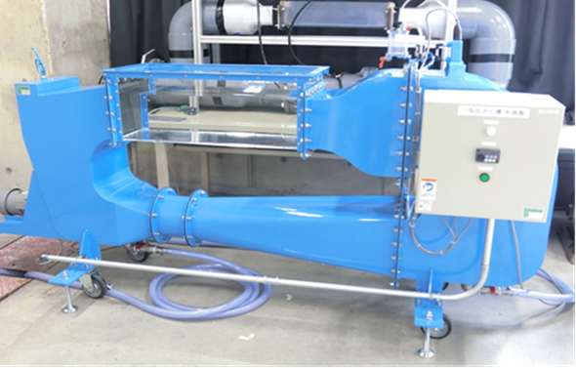
回流水槽による気泡挙動の基礎調査実験
奥行き300mm
観測部
水深200mm
幅770mm
ダイカスト⇒非定常流
回流水槽⇒定常流
使用した回流水槽の外観
Notes:
こちらは本研究で使用した回流水槽の外観です。
1)この装置は先ほどのダイカスト湯流れのような非定常流れではなく、設定した一定流速場を形成させることが可能となっております。

Slide 15
回流水槽による気泡挙動の基礎調査実験
レーザー
シリンドリカルレンズ
回流水槽（観測部）
ハイスピードカメラ
注射器と
塩ビチューブ
流れ方向
シート光
実験装置の概略
Notes:
図に示すように外部からチューブを水槽内に固定し、手動で気泡を発生させており、気泡のその後の挙動を図のようにハイスピードカメラにて撮影します。

Slide 16
座標測定による気泡移動経路のグラフ化
気泡位置測定における原点および座標設定
y
y_{P}
x
origin
x_{P}
測定対象気泡の気泡直径寸法
設定流速[m/s] | 0.2 | 0.4 | 0.6 | 0.8 | 1.0
気泡直径,N1 [mm] | 1.52 | 1.60 | 1.41 | 1.41 | 1.26
気泡直径,N2 [mm] | 1.86 | 1.41 | 1.83 | 1.41 | 1.41
気泡直径,N3 [mm] | 2.07 | 1.26 | 1.60 | 1.41 | 1.26
気泡直径,N4 [mm] | 1.55 | 1.41 | 1.60 | 1.60 | 1.26
気泡直径,N5 [mm] | 1.50 | 1.41 | 1.60 | 1.60 | 1.41
平均気泡直径 [mm] | 1.7 | 1.4 | 1.6 | 1.5 | 1.3
Notes:
こちらは撮影映像から取得したある時刻のコマ画像であり、気泡位置の測定における原点および座標系を示しています。
この座標系に従い時間ごとに変化する気泡の位置を追跡し、気泡の移動経路を取得します。
1)装置の仕様上さきほどのダイカスト湯流れの流速よりも少し低いこちらの5条件を実験条件としました。また，再現性確保のため繰り返し5回以上の実験を行っております。
なお、気泡は完全な球形とはいえませんがこのように直径の測定も行いました。

Slide 17
各流速における気泡移動経路の比較
V_{L}=0.2m/sの場合
Notes:
こちらは、流速0.2m/sに設定したときの気泡の移動経路を示したものです。
横軸はx方向、縦軸はy方向への移動距離をそれぞれ示しており、気泡の発生からx方向に0.1m進むまでを測定範囲としております。
比較的遅いこの条件では、気泡は流れ方向に進むとともに浮力の影響で上昇していくことがわかります。

Slide 18
各流速における気泡移動経路の比較
V_{L}=0.4m/sの場合
Notes:
しかし、流速が0.4、0.6、0.8 と速くなるにつれて気泡の上昇挙動は弱まっていき、

Slide 19
各流速における気泡移動経路の比較
V_{L}=0.6m/sの場合
Notes:
0.6

Slide 20
各流速における気泡移動経路の比較
V_{L}=0.8m/sの場合
Notes:
0.8と速くなるにつれて気泡の上昇挙動は弱まっていき、

Slide 21
各流速における気泡移動経路の比較
流速の上昇
測定時間の減少
浮力の
作用時間減少
V_{L}=1.0m/sの場合
Notes:
一番速い1.0m/sの条件ではほとんど上昇しないことがわかります。
1)流速の上昇に伴って2)測定時間は必然的に短くなることから、3)これらの結果は浮力の作用する時間が短くなった結果と考えることもできますが、まったく上昇しない理由が説明できません。
そのため、次は気泡の速度に着目し、原因の調査を行いました。

Slide 22
流速に対する気泡平均速度の変化
x方向の速度
y方向の速度
流速に対する気泡平均速度の比較
Notes:
こちらは、気泡の平均速度をすべての条件で比較したものです。
1)グラフからは流速と気泡速度が一致するものではないことを示しており、ちょうど中間の条件において流速と気泡速度の大小関係が逆転していることがわかります。
これは相対速度に依存する流体抗力の作用する方向が変化したためではないか考えられます。
2)次にこのグラフをx、y方向成分に分解したものを示します。

Slide 23
流速に対する気泡平均速度の変化
x方向の速度
y方向の速度
Notes:
1) 2)X方向に関しては先ほど示した上のグラフと同傾向であることから、流れの主方向に対する流体抗力が気泡速度を支配していると考えられます。
一方でY方向に関しては流動条件が変化しないため、どの条件においても同じ速度になると考えられますが、グラフを見ると速度が若干減少する傾向を示しています。
この結果から、浮力の考え方に注意が必要であると考えます。

Slide 24
まとめ
回流水槽を用いた一定流速場における気泡移動の観察
気泡経路と気泡速度に関する基礎調査
流速が速くなるにつれて、流れ方向への気泡速度は上昇するが流速と気泡速度は一致するわけではない
流れ方向（x方向）へは流体抗力を受けて速度が変化する
y方向へは浮力が作用する条件と、作用しない条件がある
従来の知見を基に、気泡の移動に関する数値解析を試みる
Notes:
これらをまとめますと、流速と気泡速度は等しくないこと、気泡は流れ方向へ流体抗力を受けることで速度が変化すること、浮力が作用するものとそうでない条件があることがわかりました。
続いて従来の知見をもとに、気泡の移動に関する数値解析を試みます。

Slide 25
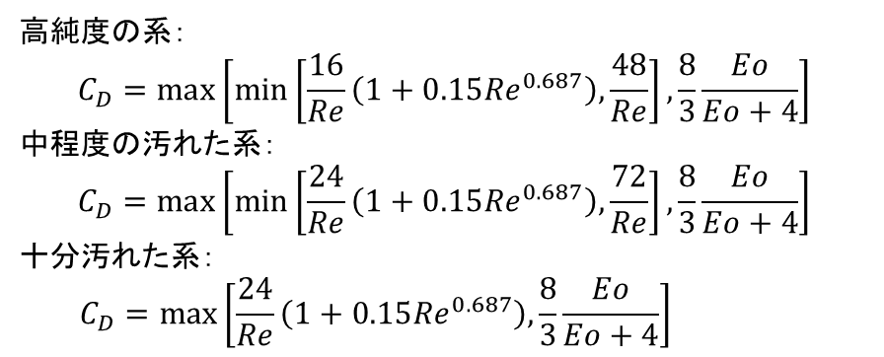
気泡の移動に関する数値シミュレーション
流体中に存在する単一気泡の運動方程式
仮想質量力
流体抗力
重力+浮力
$$ρ_{p}\frac{d^{2}x_{p,i}}{dt^{2}}={−C}_{VM}ρ_{L}\frac{d^{2}x_{p,i}}{dt^{2}}−\frac{4}{3d}C_{D}ρ_{L}\left|\frac{{dx}_{p,i}}{dt}−V_{L,i}\right|\left(\frac{{dx}_{p,i}}{dt}−V_{L,i}\right)+\left(ρ_{L}{−ρ}_{p}\right)g_{i}$$
抗力係数の構成方程式
Fluid
高純度の系：
$$\begin{aligned}C_{D}=\max\left[\min\left[\frac{16}{Re}\left(1+0.15{Re}^{0.687}\right),\frac{48}{Re}\right],\frac{8}{3}\frac{Eo}{Eo+4}\right]\#\end{aligned}$$
中程度の汚れた系：
$$\begin{aligned}C_{D}=\max\left[\min\left[\frac{24}{Re}\left(1+0.15{Re}^{0.687}\right),\frac{72}{Re}\right],\frac{8}{3}\frac{Eo}{Eo+4}\right]\#\end{aligned}$$
十分汚れた系：
$$\begin{aligned}C_{D}=\max\left[\frac{24}{Re}\left(1+0.15{Re}^{0.687}\right),\frac{8}{3}\frac{Eo}{Eo+4}\right] \#\end{aligned}$$
V_{p}
Buoyancy Force
Flow
Drag Force
Particle
Virtual Mass Force
Gravity Force
y
x
参考文献
冨山明男 片岡勲 ，福田匠 坂口忠司 “気泡の抗力係数に関する研究（第 2報， 気泡群の
抗力係数と非定常流への適用性 ）”，日本機械学会論文集 B編） 61巻 588号，(1995)pp.2810-2817
気泡に働く力の模式図
x_{p,i} [m] : i = (x,y)方向の粒子位置
d[m] : 粒子直径
ρ_{p} [kg/m³] : 粒子密度
ρ_{L} [kg/m³] : 流体密度
V_{L,i}[m/s] : i = (x,y)方向の流体速度
g_{i} [m/s²] : i = (x,y)方向の重力加速度
C_{VM} [-] : 仮想質量係数
C_{D}[-] : 抗力係数
Re_{p}[-] : 粒子レイノルズ数
Eo[-] : エトベス数
Notes:
こちらは、さきほどの回流水槽内の気泡を対象にした模式図です。
これらの力を考慮した気泡の運動方程式がこちらとなっております。
この式は冨山らが先行研究にて提唱しているものを参照しており、1)重力と浮力および2)流体抗力に加えて、3)仮想質量力が考慮された式となっております。こちらの式をルンゲクッタ法で解いています。
また、抗力係数に関しては流体と気泡との界面における汚れ度を考慮でき、幅広い流体物性に適用できるこちらの式が用いられている点で先ほどのTopCASTの式とは異なっております。

Slide 26
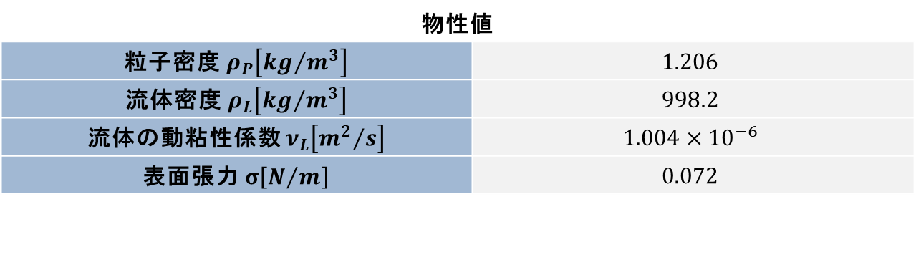
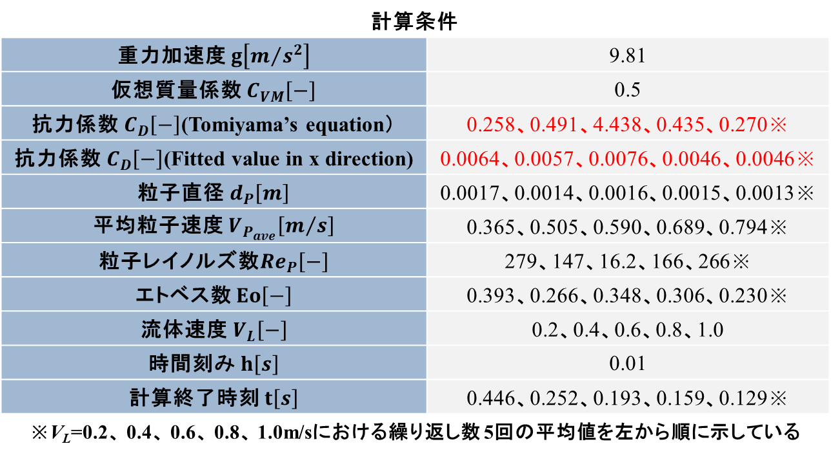
物性値・計算条件
物性値
粒子密度 $ρ_{P}\left[{kg}/{m^{3}}\right]$ | $$1.206$$
流体密度 $ρ_{L}\left[{kg}/{m^{3}}\right]$ | $$998.2$$
流体の動粘性係数 $ν_{L}\left[{m^{2}}/s\right]$ | $$1.004×{10}^{−6}$$
表面張力 $σ\left[N/m\right]$ | $$0.072$$
計算条件
重力加速度 $g\left[m/{s^{2}}\right]$ | 9.81
仮想質量係数 $C_{VM}\left[−\right]$ | 0.5
抗力係数 $C_{D}\left[−\right]$(Tomiyama’s equation） | 0.258、0.491、4.438、0.435、0.270※
抗力係数 $C_{D}\left[−\right]$(Fitted value in x direction) | 0.0064、0.0057、0.0076、0.0046、0.0046※
粒子直径 $d_{P}\left[m\right]$ | 0.0017、0.0014、0.0016、0.0015、0.0013※
平均粒子速度 $V_{P_{ave}}\left[m/s\right]$ | 0.365、0.505、0.590、0.689、0.794※
粒子レイノルズ数${Re}_{P}\left[−\right]$ | 279、147、16.2、166、266※
エトベス数 $Eo\left[−\right]$ | 0.393、0.266、0.348、0.306、0.230※
流体速度 $V_{L}\left[−\right]$ | 0.2、0.4、0.6、0.8、1.0
時間刻み $h\left[s\right]$ | 0.01
計算終了時刻 $t\left[s\right]$ | 0.446、0.252、0.193、0.159、0.129※
※V_{L}=0.2、 0.4、 0.6、 0.8、 1.0m/sにおける繰り返し数 5回の平均値を左から順に示している
Notes:
こちらは使用した計算条件です。
抗力係数に関しては先ほど示した式にて算出した値と流れ方向に対してフィッティングを行った場合の２パターンを示しています。

Slide 27
気泡移動経路に関する実験値と解析値との比較
大きな差異が発生
y方向に差異が発生
V_{L}=0.2m/sの場合
V_{L}=0.2m/sの場合
Notes:
こちらは気泡移動経路に関する実験値と解析値を比較したもので流速0.2m/sの場合を示しております。
冨山らの式を用いた場合では1)x方向に2オーダー以上の大きなズレが生じており、実験値を精度よく推定できておりません。
2)また、フィッティングをした場合ではx方向には合いますが、y方向にこのようにズレが生じてしまいます。

Slide 28
気泡移動経路に関する実験値と解析値との比較
V_{L}=0.4m/sの場合
Notes:
流速を0.4に上げた場合でも同様にズレが生じており、
さらに0.6にするとこちらは大体合いますが、さらに0.8、1.0と上昇させるとまた合わなくなってしまいます。

Slide 29
気泡移動経路に関する実験値と解析値との比較
V_{L}=0.6m/sの場合
Notes:
さらに0.6にするとこちらは大体合いますが、

Slide 30
気泡移動経路に関する実験値と解析値との比較
V_{L}=0.8m/sの場合
Notes:
さらに0.8、

Slide 31
気泡移動経路に関する実験値と解析値との比較
C_{D}の影響がほとんど無い
C_{VM}によってフィッティング
V_{L}=1.0m/sの場合
Notes:
1.0と上昇させるとまた合わなくなってしまいます。
２つの解析値において1)抗力係数にはこれだけの差があるにもかかわらず、2)y方向への移動距離がほとんど変化していません。
このことからｙ方向の気泡の運動は抗力ではなく浮力が支配的なことが考えられます。
そこで、3)y方向のこちらのズレを仮想質量係数にてフィッティングを行い、流速条件と各係数との相関について調査することにしました。

Slide 32
相対速度に対する抗力係数と仮想質量係数の変化
Notes:
こちらは、フィッティングにより得られた抗力係数および仮想質量係数の変化を示したもので、横軸に相対速度をとっています。
相対速度の上昇に伴い、それぞれの係数はどちらも直線的に増加、減少する傾向すなわち指数関数的な変化を示すことが明らかとなりました。
この抗力係数は、冨山らの式で算出したものとは異なる傾向を示していることから、やはり流体中におかれた物体に対する流体抗力の考え方を水と気泡に適用することに無理があるのではと考えられます。

Slide 33
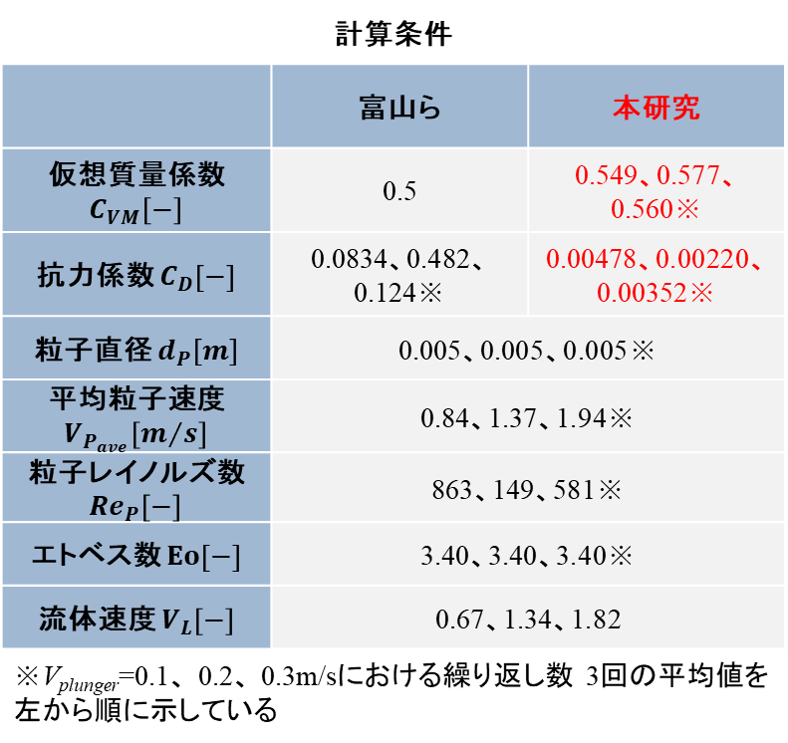
ダイカスト湯流れ中の気泡挙動による検証
Reach the top of the cavity
(Stop calculation)
計算条件
 | 富山ら | 本研究
仮想質量係数 $C_{VM}\left[−\right]$ | 0.5 | 0.549、0.577、0.560※
抗力係数 $C_{D}\left[−\right]$ | 0.0834、0.482、0.124※ | 0.00478、0.00220、0.00352※
粒子直径 $d_{P}\left[m\right]$ | 0.005、0.005、0.005※
平均粒子速度 $V_{P_{ave}}\left[m/s\right]$ | 0.84、1.37、1.94※
粒子レイノルズ数${Re}_{P}\left[−\right]$ | 863、149、581※
エトベス数 $Eo\left[−\right]$ | 3.40、3.40、3.40※
流体速度 $V_{L}\left[−\right]$ | 0.67、1.34、1.82
※V_{plunger}=0.1、 0.2、 0.3m/sにおける繰り返し数 3回の平均値を左から順に示している
Gravity Force
+
Buoyancy Force
+
Drag Force
+
Virtual Mass Force
Flow direction
0.36m
Bubble generation
(t=0s)
Notes:
最後に、初めに行ったダイカスト湯流れにおける気泡を対象として、数値解析を再度試みました。
抗力係数および仮想質量係数は先ほど示した近似線から求めた値を使用しております。

Slide 34
実験と解析における気泡速度の比較
V_{plunger}=0.1m/sの場合
Notes:
気泡速度に関するこれらの実験値に対して1)TopCASTによる解析値がこのようになっており、2)冨山らの式を用いた場合では大きなズレが生じています。
最後に本研究で示した式を用いると3)このようになり、速度および、キャビティ上部への到達時刻に関しても比較的良好であることがわかり、他の条件においても同様のことが確認できました。

Slide 35
実験と解析における気泡速度の比較
V_{plunger}=0.2m/sの場合
Notes:
他の条件においても同様のことが確認できました。

Slide 36
実験と解析における気泡速度の比較
V_{plunger}=0.3m/sの場合
Notes:
他の条件においても同様のことが確認できました。

Slide 37
まとめ
気泡移動に関する数値シミュレーション
相対速度に対する抗力係数および仮想質量係数の検討
冨山らの抗力係数式では本研究で対象とする非定常の流動場における気泡の挙動を精度よく再現することは困難である
相対速度の上昇に伴い指数関数的に上昇する抗力係数および減少する仮想質量係数を用いた場合比較的良好な結果を得ることができる
Notes:
これらをまとめますと、冨山らの抗力係数式では本研究で対象とする気泡の挙動を精度良く推定することは困難でしたが、本研究で示した式を用いることで良好な結果を得ることができました。

Slide 38
結言
鋳造において発生する湯流れ欠陥予測精度向上のための知見を得ることを目的とした取り組みから以下に示す知見を得た
  介在物の追跡を目的とする既存のマーカー機能の流用では空気巻き込み欠陥の推定は困難
  流体中を移動する気泡は流速とは異なる速度で移動し、気泡の各方向への移動を支配する要因は大きく異なる
  流体からみた気泡の相対速度によって指数関数的に増減する抗力係数および仮想質量係数を用いることで高精度な推定が可能
流体中を移動する気泡の挙動に関する知見
→鋳造CAEにおける欠陥予測精度向上への有用な知見となる
Notes:
鋳造における湯流れ欠陥予測精度向上のための知見を得ることを目的として湯流れに関する取り組みを行った結果、こちらに示す知見を得ることができました。
介在物追跡のための既存のマーカー機能では空気巻き込み欠陥推定は困難であることが分かりました。
流速と気泡速度は異なっており、気泡の移動を支配する要因は異なっていることが分かりました。
相対速度により指数関数的な増減をする抗力係数および仮想質量係数を用いることで高精度な推定が可能であることが分かりました。
これらの知見は鋳造ＣＡＥにおける欠陥予測精度向上のための有用な知見につながると考えられます。

Slide 39
ご清聴ありがとうございました

Slide 40
PM法における基礎方程式 –TopCAST-
連続の式(質量保存則)
(x, y, z)の3次元デカルト座標系
Navier-Stokes式(運動量保存則)
対流(慣性)項
圧力項
重力項
粘性項
伝熱方程式(エネルギ方程式)
対流伝熱
熱伝導
発熱項
t[s]：時間， u, v, w[m/s]：x, y, z方向の流速， ρ[kg/m³]：密度， p[Pa]：圧力，
μ[Pa・s]：せん断粘性係数， ν[m²/s]：動粘性係数， T[K]：温度，
c_{p}[J/kg・K]：定圧比熱， λ[W/(m・K)]：熱伝導率， Q[W/m³]：発熱量

Slide 41
ダイカスト湯流れにおける気泡追跡 -TopCAST-
V_{plunger}=0.1m/sの場合

Slide 42
ダイカスト湯流れにおける気泡追跡 -TopCAST-
V_{plunger}=0.2m/sの場合

Slide 43
ダイカスト湯流れにおける気泡追跡 -TopCAST-
V_{plunger}=0.3m/sの場合

Slide 44
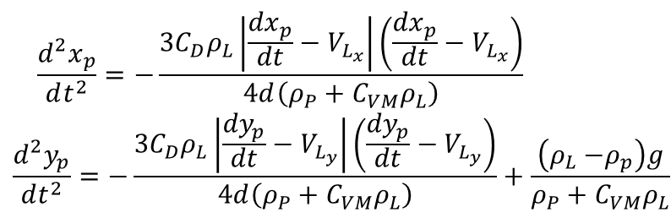
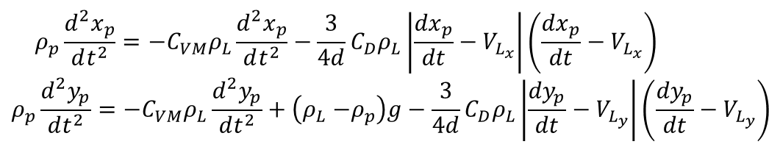
気泡の運動方程式
流体中に存在する単一気泡の運動方程式
$$ρ_{p}\frac{d^{2}x_{p,i}}{dt^{2}}={−C}_{VM}ρ_{L}\frac{d^{2}x_{p,i}}{dt^{2}}−\frac{4}{3d}C_{D}ρ_{L}\left|\frac{{dx}_{p,i}}{dt}−V_{L,i}\right|\left(\frac{{dx}_{p,i}}{dt}−V_{L,i}\right)+\left(ρ_{L}{−ρ}_{p}\right)g_{i}$$
各方向へ分解
$$\begin{aligned}ρ_{p}\frac{d^{2}x_{p}}{dt^{2}}={−C}_{VM}ρ_{L}\frac{d^{2}x_{p}}{dt^{2}}−\frac{3}{4d}C_{D}ρ_{L}\left|\frac{{dx}_{p}}{dt}−V_{L_{x}}\right|\left(\frac{{dx}_{p}}{dt}−V_{L_{x}}\right)\#\end{aligned}$$
$$\begin{aligned}ρ_{p}\frac{d^{2}y_{p}}{dt^{2}}={−C}_{VM}ρ_{L}\frac{d^{2}y_{p}}{dt^{2}}+\left(ρ_{L}{−ρ}_{p}\right)g−\frac{3}{4d}C_{D}ρ_{L}\left|\frac{{dy}_{p}}{dt}−V_{L_{y}}\right|\left(\frac{{dy}_{p}}{dt}−V_{L_{y}}\right)\#\end{aligned}$$
整理後
$$\begin{aligned}\frac{d^{2}x_{p}}{dt^{2}}=−\frac{{3C}_{D}ρ_{L}\left|\frac{{dx}_{p}}{dt}−V_{L_{x}}\right|\left(\frac{{dx}_{p}}{dt}−V_{L_{x}}\right)}{4d\left({ρ_{P}+C}_{VM}ρ_{L}\right)}\#\end{aligned}$$
$$\begin{aligned}\frac{d^{2}y_{p}}{dt^{2}}=−\frac{{3C}_{D}ρ_{L}\left|\frac{{dy}_{p}}{dt}−V_{L_{y}}\right|\left(\frac{{dy}_{p}}{dt}−V_{L_{y}}\right)}{4d\left({ρ_{P}+C}_{VM}ρ_{L}\right)}+\frac{\left(ρ_{L}{−ρ}_{p}\right)g}{{ρ_{P}+C}_{VM}ρ_{L}}\#\end{aligned}$$
2階の常微分方程式から1階の連立常微分方程式へ変換

Slide 45
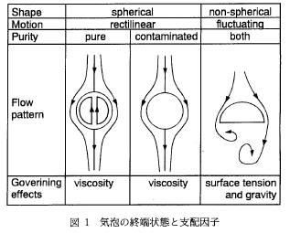
気泡の汚れ度の影響
気泡径が小さいか表面張力が大きい場合
⇒気泡は球形を保ち、直線的に動く
  純度が高い系の場合
  ⇒気泡に内部循環が生じることで粘性抵抗が
  減少する
  汚れた系の場合
  ⇒剛体壁のように振る舞い、内部循環が形成
  されない
気泡径が大きいか表面張力が小さい場合
⇒気泡は非球形となり、運動が振動的になる
【参考文献】
冨山明男，片岡勲，坂口忠司“気泡の抗力係数に関する研究（第1報，静止液中単一気泡の抗力係数）”，日本機械学会論文集（B編）61巻587号，(1995)，pp.2357-2364

Slide 46
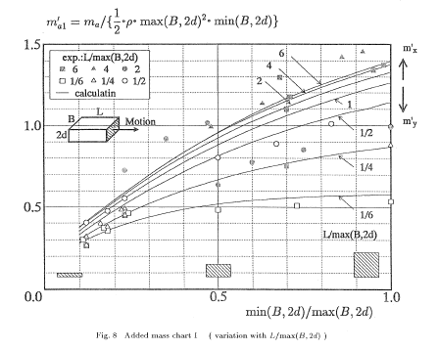
仮想質量係数に関する従来研究
流れ方向に垂直な物体断面のアスペクト比に対する仮想質量係数の変化
【参考文献】
烏野慶一，野中晃二，前川和義，秋元研一“箱型浮体構造物の付加質量チャート”，関西造船協会誌第229号，(1998)

